Slide 1
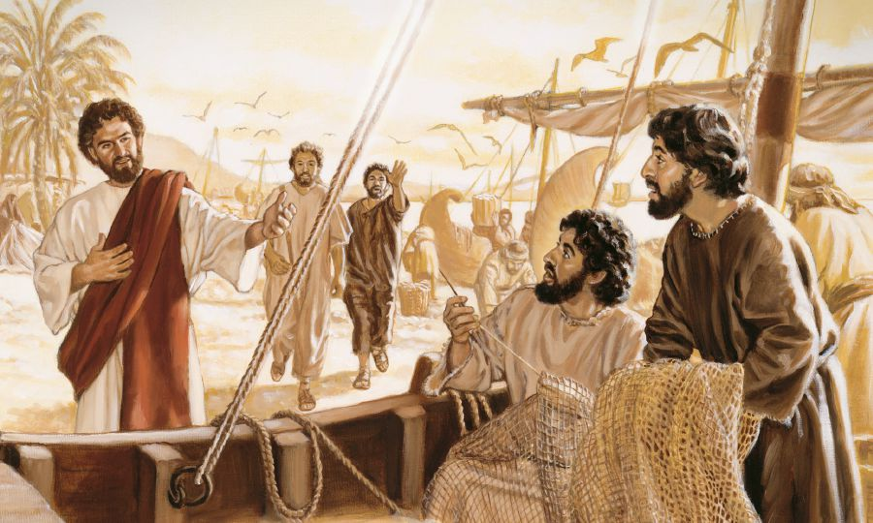
6º DOMINGO DO TEMPO COMUM

Slide 2
ENTRADA
EIS-ME AQUI, SENHOR! EIS-ME AQUI, SENHOR!
PRA FAZER TUA VONTADE, PRA VIVER DO TEU AMOR
PRA FAZER TUA VONTADE, PRA VIVER DO TEU AMOR
EIS-ME AQUI, SENHOR!

Slide 3
ENTRADA
O SENHOR É O PASTOR QUE ME CONDUZ
POR CAMINHOS NUNCA VISTOS ME ENVIOU
SOU CHAMADO A SER FERMENTO, SAL E LUZ
E POR ISSO RESPONDI: AQUI ESTOU!

Slide 4
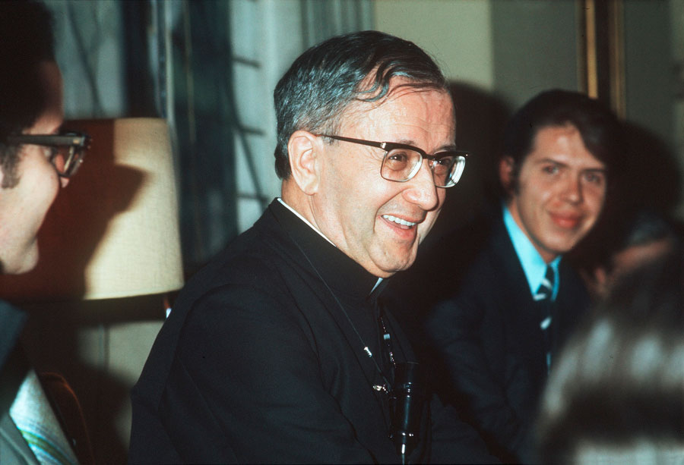

Slide 5
ATO PENITENCIAL
CONFESSO A DEUS TODO-PODEROSO E A VÓS, IRMÃOS E IRMÃS, QUE PEQUEI MUITAS VEZES POR PENSAMENTOS E PALAVRAS, ATOS E OMISSÕES, POR MINHA CULPA, MINHA CULPA, MINHA TÃO GRANDE CULPA

Slide 6
ATO PENITENCIAL
E PEÇO A VIRGEM MARIA
AOS ANJOS E SANTOS
E A VÓS, IRMÃOS E IRMÃS
QUE ROGUEIS POR MIM A DEUS, NOSSO SENHOR

Slide 8
KYRIE
SENHOR, TENDE PIEDADE DE NÓS! (2X)
CRISTO, TENDE PIEDADE DE NÓS! (2X)
SENHOR, TENDE PIEDADE DE NÓS! (2X)

Slide 10
HINO DE LOUVOR
GLÓRIA A DEUS NAS ALTURAS (3X) E PAZ NA TERRA AOS HOMENS POR ELE AMADOS
SENHOR DEUS, REI DOS CÉUS, DEUS PAI TODO PODEROSO

Slide 11
HINO DE LOUVOR
NÓS VOS LOUVAMOS, NÓS VOS BENDIZEMOS
NÓS VOS ADORAMOS, NÓS VOS GLORIFICAMOS
NÓS VOS DAMOS GRAÇAS, POR VOSSA IMENSA GLÓRIA.

Slide 12
HINO DE LOUVOR
SENHOR JESUS CRISTO, FILHO UNIGÊNITO,
SENHOR DEUS, CORDEIRO DE DEUS, FILHO DE DEUS PAI
VÓS QUE TIRAIS O PECADO DO MUNDO, TENDE PIEDADE DE NÓS

Slide 13
HINO DE LOUVOR
VÓS QUE TIRAIS O PECADO DO MUNDO, ACOLHEI A NOSSA SÚPLICA
VÓS QUE ESTAIS À DIREITA DO PAI,
TENDE PIEDADE DE NÓS

Slide 14
HINO DE LOUVOR
SÓ VÓS SOIS SANTO, SÓ VÓS O SENHOR
SÓ VÓS O ALTÍSSIMO, JESUS CRISTO, COM O ESPÍRITO SANTO NA GLÓRIA DE DEUS PAI. AMÉM!

Slide 16
SALMO RESPONSORIAL
É FELIZ QUEM A DEUS SE CONFIA!

Slide 18
ACLAMAÇÃO
ALELUIA, ALELUIA, ALELUIA, ALELUIA
FICAI MUITO ALEGRES, SALTAI DE ALEGRIA, POIS, TENDE UM PRÊMIO BEM GRANDE NO CÉU, FICAI MUITO ALEGRES, SALTAI DE ALEGRIA, AMÉM! ALELUIA, ALELUIA!
ALELUIA, ALELUIA, ALELUIA, ALELUIA

Slide 20
CANTO DAS OFERENDAS
FICAI ATENTO AO CLAMOR DA MINHA PRECE, Ó MEU REI E MEU SENHOR!

Slide 21
CANTO DAS OFERENDAS
ESCUTAI, Ó SENHOR, DEUS A MINHA PRECE, DE MANHÃ JÁ ME ESCUTAIS

Slide 22
CANTO DAS OFERENDAS
FICAI ATENTO AO CLAMOR DA MINHA PRECE, Ó MEU REI E MEU SENHOR!

Slide 23
CANTO DAS OFERENDAS
É A VÓS QUE EU DIRIJO A MINHA PRECE, DE MANHÃ JÁ ME ESCUTAIS

Slide 25
SANTO
SANTO, SANTO, SANTO
SENHOR DEUS DO UNIVERSO
O CÉU E A TERRA PROCLAMAM
PROCLAMA A VOSSA GLÓRIA, HOSANA, HOSANA, HOSANA
HOSANA NAS ALTURAS (2X)

Slide 26
SANTO
BENDITO O QUE VEZ EM NOME DO SENHOR
BENDITO O QUE VEM EM NOME DO SENHOR
HOSANA, HOSANA, HOSANA HOSANA NAS ALTURAS (2X)

Slide 28
COMUNHÃO
CANTAR A BELEZA DA VIDA
PRESENTE DO AMOR SEM IGUAL,
MISSÃO DO SEU POVO ESCOLHIDO,
SENHOR, VEM LIVRAR-NOS DO MAL.

Slide 29
COMUNHÃO
VEM DAR-NOS TEU FILHO, SENHOR,
SUSTENTO NO PÃO E NO VINHO,
E A FORÇA DO ESPÍRITO SANTO,
UNINDO SEU POVO A CAMINHO.

Slide 30
COMUNHÃO
FALAR DO TEU FILHO ÀS NAÇÕES
VIVENDO COMO ELE VIVEU,
MISSÃO DO TEU POVO ESCOLHIDO,
SENHOR VEM CUIDAR QUE É TEU.

Slide 31
COMUNHÃO
VEM DAR-NOS TEU FILHO, SENHOR,
SUSTENTO NO PÃO E NO VINHO,
E A FORÇA DO ESPÍRITO SANTO,
UNINDO SEU POVO A CAMINHO.

Slide 32
COMUNHÃO
VIVER O PERDÃO SEM MEDIDA,
SERVIR SEM JAMAIS CONDENAR,
MISSÃO DO TEU POVO ESCOLHIDO,
SENHOR VEM CONOSCO FICAR.

Slide 33
COMUNHÃO
VEM DAR-NOS TEU FILHO, SENHOR,
SUSTENTO NO PÃO E NO VINHO,
E A FORÇA DO ESPÍRITO SANTO,
UNINDO SEU POVO A CAMINHO.

Slide 34
COMUNHÃO
ERGUER OS QUE SÃO HUMILHADOS
DOAR-SE AOS PEQUENOS, AOS POBRES,
MISSÃO DO TEU POVO ESCOLHIDO,
SENHOR, NOSSAS FORÇAS REDOBRE.

Slide 35
COMUNHÃO
VEM DAR-NOS TEU FILHO, SENHOR,
SUSTENTO NO PÃO E NO VINHO,
E A FORÇA DO ESPÍRITO SANTO,
UNINDO SEU POVO A CAMINHO.

Slide 37
PÓS-COMUNHÃO
O SILÊNCIO INEVÁVEL DE AMOR, Ó LUZ DE AMOR. AMÉM
COMO DIZER QUEM TU ÉS? TEU NOME É DEU É AMOR

Slide 38
PÓS-COMUNHÃO
Ó TRINDADE DE AMORSUMO BEM Ó VIDA FELIZ, AMÉM
COMO DIZER QUEM TU ÉS? TEU NOME É DEU É AMOR

Slide 39
PÓS-COMUNHÃO
OCEANO INFINITO DE AMOR, Ó FOGO DE AMOR, AMÉM
COMO DIZER QUEM TU ÉS? TEU NOME É DEU É AMOR

Slide 40
PÓS-COMUNHÃO
VIOLÊNCIA SUAVE DE AMOR, EXPLOSÃO DE AMOR, AMÉM
COMO DIZER QUEM TU ÉS? TEU NOME É DEU É AMOR

Slide 42
FINAL
1. PELAS ESTRADAS DA VIDA,
NUNCA SOZINHO ESTÁS.
CONTIGO PELO CAMINHO,
SANTA MARIA VAI.
Ó VEM CONOSCO, VEM CAMINHAR,
SANTA MARIA VEM.
Ó VEM CONOSCO, VEM CAMINHAR,
SANTA MARIA VEM.

Slide 43
FINAL
2. MESMO QUE DIGAM OS HOMENS,
TU NADA PODES MUDAR
LUTA POR UM MUNDO NOVO
DE UNIDADE E PAZ.
Ó VEM CONOSCO, VEM CAMINHAR,
SANTA MARIA VEM.
Ó VEM CONOSCO, VEM CAMINHAR,
SANTA MARIA VEM.

